Slide 1
Gestor Académico Virtual
Pruebas de Software · Grupo 1
Moodle + RAG · Validación local
Grupo 1 · Pruebas de Software 01 / 12
Notes:
Presentar integrantes y problema: localizar información y tareas sin perder permisos ni fuentes.

Slide 2
Problema y alcance
Documentos, cursos, docentes, tareas, notas y calendario.
Navegación autorizada y planificación semanal.
El chat consulta; las escrituras se realizan en Moodle.
Grupo 1 · Pruebas de Software 02 / 12
Notes:
Explicar una consulta documental y otra académica. Aclarar entorno local y datos preparados.

Slide 3
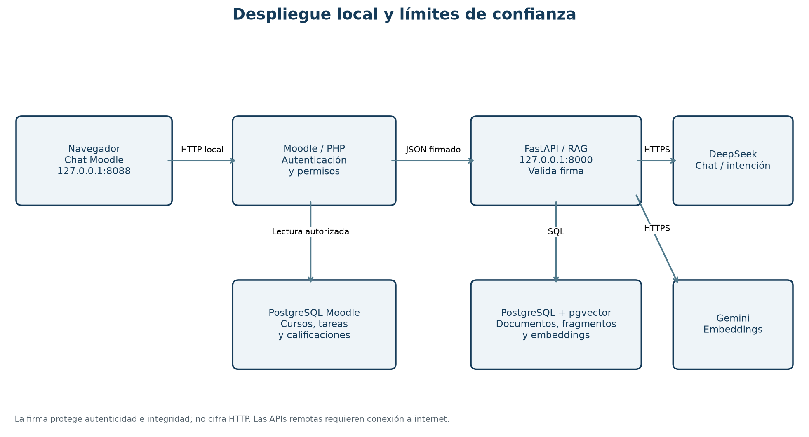
Arquitectura que se evaluó
Moodle autoriza · RAG recupera evidencia · IA interpreta.
Grupo 1 · Pruebas de Software 03 / 12
Notes:
Explicar qué datos salen hacia proveedores, firma versus cifrado y por qué el modelo no concede permisos.

Slide 4
Requisitos verificables
10 historias de usuario · 36 casos de prueba.
Cada caso: datos, pasos, esperado, obtenido y evidencia.
Positivos, negativos, límites y cambios de sesión.
Grupo 1 · Pruebas de Software 04 / 12
Notes:
Abrir el Excel: mostrar una HU, su requisito y su caso ejecutado. No leer todas las filas.

Slide 5
Estrategia de pruebas
295 pruebas Python · 53 pruebas Moodle.
Interfaz controlada + recorridos con IA real.
Permisos, fuentes, sesión, navegación y planificación.
Grupo 1 · Pruebas de Software 05 / 12
Notes:
Distinguir suites simuladas de inferencias reales; señalar archivos JUnit y JSON.

Slide 6
Calidad de IA
36/36 positivas · 5/5 abstenciones
Objetivo: ≥90% positivas y todas las abstenciones.
Además: ambigüedad, premisa errónea y fuera de alcance.
Grupo 1 · Pruebas de Software 06 / 12
Notes:
Mostrar pregunta de nota mínima y la variante errónea con 20. Explicar limitaciones del comparador de hechos.

Slide 7
Carga ampliada: condiciones
Cuentas distintas · niveles medidos hasta 50.
Chat completo y comprobaciones mínimas de respuesta.
Carga creciente y recuperación medidas. Sostenida: fallo por cuota.
CPU/RAM y sondas HTTP · mismo equipo que Chromium.
Grupo 1 · Pruebas de Software 07 / 12
Notes:
Distinguir cuentas preparadas, sesiones iniciadas y carga efectivamente medida. Excluir login/calientamiento de latencia; mantener errores en el denominador. La sostenida no completó sus quince minutos: falló por cuota diaria de Gemini. Pico, mezcla ampliada y calibración HTTP documental fallaron en calentamiento; la carga HTTP alta quedó pendiente.

Slide 8
Carga ampliada: resultados
nivel-10: 100.0% ≤10 s · p95 7.16 s
nivel-25: 99.4% ≤10 s · p95 8.55 s
nivel-50: 61.636% ≤10 s · p95 13.09 s
sostenida-25: 97.333% ≤10 s · p95 8.39 s
Grupo 1 · Pruebas de Software 08 / 12
Notes:
Ver tabla completa en informe sección 6.3 y Excel hoja 11. Los niveles incompletos o fuera del objetivo no aprueban. Explicar la diferencia entre límite del servidor y límite del generador local; no extrapolar a un campus.

Slide 9
Hallazgos y estados abiertos
DEF-08: cuota diaria de Gemini agotada.
Sostenida: seis errores; no completó quince minutos.
DEF-09: cincuenta cuentas incumplen latencia.
Recuperación a diez: aprobada antes del agotamiento.
Reprueba pendiente con cuota disponible.
Grupo 1 · Pruebas de Software 09 / 12
Notes:
Conservar los fallos y distinguir las correcciones anteriores de estos hallazgos abiertos. La cuota es por proyecto/modelo; una prueba corta aprobada no certifica estabilidad.

Slide 10
Demostración técnica
1. Consultar norma y fuente.
2. Consultar cursos y negar una nota ajena.
3. Abrir tareas con empate y calendario.
4. Planificar con horas explícitas y cambiar horario.
Grupo 1 · Pruebas de Software 10 / 12
Notes:
Abrir sesión estudiante1; usar guion. No mostrar archivo .env ni contraseñas al proyectar.

Slide 11
Límites y decisiones
Localhost; HTTP interno y HTTPS hacia proveedores.
Muestra acotada; sin garantía de producción.
Sin historial persistente ni escrituras por chat.
Dependencia de conectividad y cuotas de IA.
Grupo 1 · Pruebas de Software 11 / 12
Notes:
Explicar por qué el cambio de alcance es explícito en las tablas y qué sería necesario para desplegar públicamente.

Slide 12
Evidencia y conclusiones
Informe corregido + Excel editable + reportes.
Trazabilidad: requisito → HU → caso → resultado.
El docente evalúa el cumplimiento y la sustentación.
Grupo 1 · Pruebas de Software 12 / 12
Notes:
Invitar preguntas. Ensayar: qué significa p95, cómo se autoriza, qué pasa sin fuentes y cómo se reprodujo un defecto.

